Slide 1
第六章 函数
华东师范大学计算机科学与技术学院
主讲教师：卢兴见

Slide 2
本章导读
函数是具有后件唯一性的特殊关系
计算机软件可以抽象为函数
集合的基数是基本的数学概念
通过函数来描述
*不可解问题的存在性
问题集合的基数大于程序集合的基数

Slide 3

本章导读
主要内容
6.1 函数的概念和性质
6.2 集合的基数
*6.3 不可解问题

Slide 4
本节内容要点
函数的定义(映射)
6.1.1 函数的基本概念
函数的类型：到上/一对一/一一对应
函数的表示：关系图与关系矩阵
函数的复合
函数的逆
函数的复合和逆的性质
6.1.2 函数的复合和逆

Slide 5
6.1函数的概念和性质
基本要求
理解函数的概念和性质
教学重点和难点
函数的概念和性质

Slide 6
6.1.1 函数的基本概念
定义6.1.1 函数(映射, 重复定义5.1.3)
X到Y的函数f (f：X→Y)是X到Y的二元关系, 具有下列性质：
(1) dom(f)=X
(2) ∀x∈X, y₁,y₂∈Y, (x,y₁)∈f∧(x,y₂)∈f→y₁=y₂成立
像f(x)：x关于f 仅有的后件(∀x∈X)
原像：前件(不唯一)
X上的函数：X=Y
初等函数(关于数域的函数)仅是一类特殊的函数

Slide 7
6.1.1 函数的基本概念
例6.1.1 ECNU学生集合U, f⊆U×N, f={(s,a)|s的年龄是a}
f 是U到N的函数
例6.1.2 对于任意集合X, I_{X}是X上的函数
定义：函数相等
f：X→Y, g：X→Y
f=g ⇔ ∀x∈X, f(x)=g(x)

Slide 8
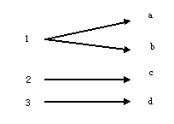
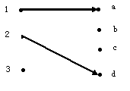
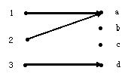
6.1.1 函数的基本概念
例6.1.3 X={1,2,3}, Y={a,b,c,d}
R₁={(1,a),(1,b),(2,c),(3,d)}, R₂={(1,a),(2,d)}, R₃={(1,a),(2,a),(3,d)}
R₁不是X到Y函数, 1关于R₁有两个后件
R₂不是X到Y函数, 3关于R₂没有后件
R₃是X到Y的函数

Slide 9
6.1.1 函数的基本概念
函数关系图和关系矩阵的特性
(1) 考察X中的元素：∀x∈X, 有(∵dom(f)=X)且仅有一个以它为尾的箭头(∵后件的唯一性)
(2)考察矩阵的行：矩阵的每行有且仅有一个1

Slide 10
6.1.1 函数的基本概念
定义6.1.2 函数的类型
(1) f是到(映)上的(满射)：ran(f)=Y
(2) f是一对一的(单射)：∀x₁,x₂∈X,x₁≠x₂→f(x₁)≠f(x₂)
(3) f是一一对应(双射)：一对一且到上
例6.1.4 实数集到整数集的函数⎣x⎦和⎡x⎤
都是到上的, 都不是一对一的, 也都不是一一对应
例6.1.5 实数集上的严格单调函数必定是一对一的
函数f(x)=x+1和f(x)=e^{x}是一对一的
函数g(x)=x²不是一对一的

Slide 11
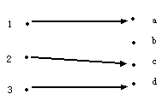
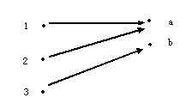
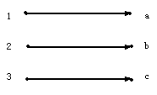
6.1.1 函数的基本概念
例6.1.6 f：Z→Z, f(x)=x+1, 一一对应
g：N→N, g(x)=x+1, 非到上, 一对一
s：R→R, s(x)=x², 非到上, 非一对一
t：R₋→R₊, t(x)=x², 一一对应
例6.1.7 函数f,g和h的关系图
f：非到上, 一对一
g：到上, 非一对一的
h：一一对应, 一对一且到上

Slide 12
6.1.1 函数的基本概念
3种函数的关系图和关系矩阵的特性
(1)考察Y中的元素
一对一：∀y∈Y, 至多有一个指向它的箭头
映上： ∀y∈Y, 至少有一个指向它的箭头
一一对应： ∀y∈Y, 有且仅一个指向它的箭头
(2)考察矩阵的列
一对一：每列至多有一个1
映上： 每列至少有一个1
一一对应：每列有且仅一个1

Slide 13
6.1.2 函数的复合和逆
定理6.1.1 函数的复合是函数
设f：X→Y, g：Y→Z, 证明f °g是X到Z的函数
证明：
(1)证明dom(f °g)=X
f °g是X到Z的关系 ⇒ dom(f °g)⊆X
∀x∈X ⇒ ∃y∈Y, 使(x,y)∈f (∵f：X→Y, dom(f)=X)
⇒ ∃z∈Z, 使(y,z)∈g (∵g：Y→ Z, dom(g)=Y)
⇒ (x,z)∈ f °g
⇒ x∈dom(f °g)
∴X⊆dom(f °g)
综上, dom(f °g)=X
函数作为关系可以进行关系运算, 结果不一定是函数

Slide 14
6.1.2 函数的复合和逆
证明：
(2) 证明 ∀x∈X, z₁,z₂∈Z, (x,z₁)∈ f °g ∧(x,z₂)∈ f °g →z₁=z₂
∀x∈X, z₁,z₂∈Z, (x,z₁)∈ f °g ∧(x,z₂)∈ f °g
⇒ ∃y₁∈Y, 使得(x,y₁)∈f, (y₁,z₁)∈g
∃y₂∈Y, 使得(x,y₂)∈f, (y₂,z₂)∈g
⇒ y₁=y₂ (∵f：X→Y)
⇒ z₁=z₂ (∵g：Y→ Z)

Slide 15
6.1.2 函数的复合和逆
例6.1.8 X={a,b,c}, Y={1,2,3}
g：X→X, g(a)=b, g(b)=c, g(c)=a
f：X→Y, f(a)=3, f(b)=2, f(c)=1
g°f：X→Y, g°f(a)=f(g(a))=f(b)=2, g°f(b)=f(g(b))=f(c)=1
g°f(c)=f(g(c))=f(a)=3
例 6.1.9 f：N→N, f(n)=n²
g：N→N, g(n)=(n+1)²
f °g：N→N, f °g(n)=g(f(n))=g(n²)=(n²+1)²
g°f：N→N, g°f =f(g(n))=f((n+1)²)=(n+1)⁴

Slide 16
6.1.2 函数的复合和逆
定理6.1.2 ——函数复合的性质
f：X→Y, g：Y→Z。
(1)f 和g到上 ⇒ f °g到上
(2)f 和g一对一 ⇒ f °g一对一
(3)f 和g一一对应 ⇒ f °g一一对应
证明：
(1) ∀z∈Z ⇒ ∃y∈Y, 使得g(y)=z
⇒ ∃x∈X, 使得f(x)=y
⇒ f °g(x)=z
∴ f °g到上
(2) ∀x₁, x₂∈X, f °g(x₁)=f °g(x₂) ⇒ g(f(x₁))=g(f(x₂))
⇒ f(x₁)=f(x₂) (g 一对一)
⇒ x₁=x₂ (f一对一)
(3)是(1)和(2)的简单推论

Slide 17
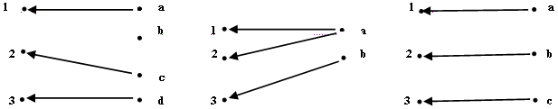
6.1.2 函数的复合和逆
例6.1.10 函数f,g和h的关系图
f：一对一, 非到上, f⁻¹非函数
g：到上, 非一对一的, g⁻¹非函数
h：一一对应, 一对一且到上, h⁻¹是函数
函数的逆不一定是函数
f
g
h
f⁻¹
g⁻¹
h⁻¹

Slide 18
6.1.2 函数的复合和逆
定理6.1.3——函数逆的性质
证明：
f ⁻¹是Y到X的关系, 且dom(f ⁻¹)=ran(f )
(1) (a)假设f 是一一对应, 证明f ⁻¹是Y到X的函数
f 是一一对应 ⇒ ran(f )=Y ⇒ dom(f ⁻¹)=Y
∀y∈Y, x₁,x₂∈X, (y,x₁)∈ f ⁻¹∧(y,x₂)∈ f ⁻¹
⇒ (x₁,y)∈ f, (x₂,y)∈ f
⇒ x₁=x₂ (f是一对一的)
综上, f ⁻¹是Y到X的函数
f ：X→Y
(1) f ⁻¹是Y到X的函数 ⇔ f 是一一对应
(2) f 是一一对应 ⇒ f ⁻¹也是一一对应
(3) f 是一一对应 ⇒ f °f ⁻¹=I_{X}, f ⁻¹ °f =I_{Y}
(b) 假设f ⁻¹是Y到X的函数, 证明f 是一一对应
f ⁻¹：Y→X ⇒ dom(f ⁻¹)=Y ⇒ ran(f )=dom(f ⁻¹)=Y ⇒ f 到上
∀x₁,x₂∈X ⇒ (f (x₁), x₁)∈ f ⁻¹∧(f (x₂),x₂)∈ f ⁻¹。
若f (x₁)= f (x₂) ⇒ x₁=x₂(∵ f ⁻¹：Y→X), 即x₁≠x₂ ⇒ f (x₁)≠ f (x₂)
∴ f 是一对一
综上, f 是一一对应

Slide 19
6.1.2 函数的复合和逆
定理6.1.3
证明：
(2) 假设f 是一一对应，证明f ⁻¹也是一一对应
由(1)右推左, f ⁻¹是函数, 且其逆 (f ⁻¹)⁻¹= f 也是函数, 所以由(1)左推右, f ⁻¹是一一对应
(3)假设f 是一一对应, f °f ⁻¹ =I_{X}
由(1)和(2), f ⁻¹也是一一对应; 再由定理6.1.2(3), f °f ⁻¹是X上的一一对应。
dom(f )=X ⇒ ∀x∈X, (x, f (x))∈ f, (f (x),x)∈ f ⁻¹ ⇒ (x,x)∈ f °f ⁻¹ ⇒ I_{X} ⊆ f °f ⁻¹
任意(x1,x2)∈ f °f ⁻¹ , ∃y,使得(x1,y) ∈ f , (y,x2) ∈ f ⁻¹,于是(y,x1) ∈ f ⁻¹，x1=x2 后件唯一性
故(x1,x2) ∈ I_{X} ，因此， f °f ⁻¹ ⊆ I_{X}
综上, f °f ⁻¹ =I_{X}

Slide 20
作业
P124： 2(1)(3), 4, 5, 9(1)
1. 设函数f：X→Y。对任意M⊆X, 定义f(M)={f(x) | x∈M}。对于任意A, B ⊆X,
(1)证明: f(A∪B)=f(A)∪f(B);
(2)举例说明f(A∩B)≠f(A)∩f(B)。
2. 设函数f：X→Y, 下列命题是否成立？
(1)f 是一对一的当且仅当对任意a,b∈X, 当f(a)=f(b)时, 必有a=b;
(2)f 是一对一的当且仅当对任意a,b∈X, 当f(a)≠f(b)时, 必有a≠b。

Slide 21
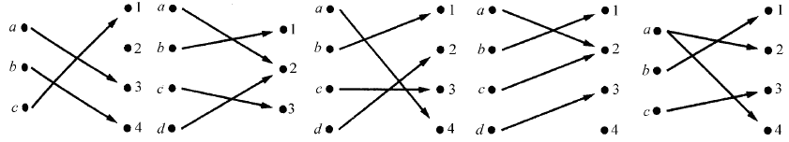
作业
P124： 2(1)(3), 4, 5, 9(1)
3. 下图展示了五个关系的关系图。问：这些关系中, 哪些是函数？哪些是一对一的函数？哪些是到上的函数？哪些是一一对应 ？
4. 设函数f：X→Y, g：Y→Z。命题“f °g是一对一的当且仅当f 和g都是一对一的”是否成立？

